Slide 1
ペルソナ設定
フルーツバスケット

Slide 2
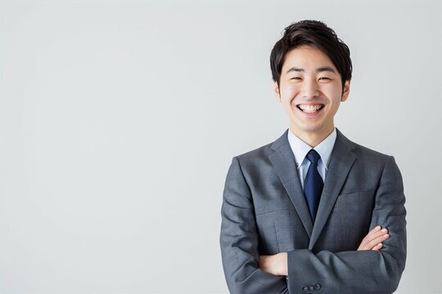
大学時代に近所の居酒屋でバイトを始める。持前の明るさとリーダーシップで仕事をこなし、接客態度も評価されてバイトーリーダーとして活躍。その中で接客や営業といった人に商材を売り込む仕事に興味を持ち、メーカーでの営業職に就く。就職後はスタートダッシュは良かったものの、成績に伸び悩み、徐々に同期に抜かされて焦りを抱く。3年目。
生活：通勤は電車で20分。仕事は9：00～18：00だが、出張や接待、部署の風土として飲み会も多く、会社のそれで体力をかなり使っている。退勤後、ジムに通える時は通って、帰宅後はスマホを見ながらダラダラしている。自炊はするが、料理は特に凝ったものを作るわけではない。コンビニ飯やカップ麺が日に日に増えている。部屋の掃除もサボりがちでつい汚くなってしまう。
氏名：井上直太朗 いのうえなおたろう
性別：男
年齢：24歳
職業：電子機器メーカー営業
年収：400万円
出身：長野
家族：両親と姉。一人暮らし
特徴：話すのが好きで人懐っこい
休日はアウトドアや友人と出かけるのが好き
一方で面倒くさがりな一面もあり、整理整頓や家事はやや苦手ゴミ出しの日を忘れがちで、出し忘れて溜めてしまうことも多い
営業職で平日は朝が早く、出勤前に慌ただしくなることが多い
不満：
自分の自由な時間がない
疲れが取れない（外出過多なため）
欲求：
朝準備にバタバタしてしまうので朝時間を効率的に使いたい
昔みたい友人とフットサルできたらなと考えている
東京でも友人などのつながりが欲しい
満足：
日ごろはジム通いで筋トレ、自身の筋肉の仕上がりを感じるのがいい
休みの日は頻繁に地元の友達と飲み
X（twitter）：毎日見るが投稿はしない。
Youtube；ゲーム実況やお笑い関連のチャンネルをよく見ている。PRMEIUMには加入していない。
Instagram：毎日利用。友人と飲みに行ったり、どこかに出かけたりした際の日常を投稿。
Tiktok：グルメやドラマの切り抜きなど流れてきたものをダラダラと見るだけ。

